Slide 1


BÁO CÁO ĐỒ ÁN CHUYÊN NGÀNH
Phát hiện vết nứt trên bề mặt tường
ĐẠI HỌC ĐÀ NẴNG
TRƯỜNG ĐẠI HỌC BÁCH KHOA
KHOA ĐIỆN TỬ-VIỄN THÔNG
-------------------------------------------
Đề tài
GVHD: Trần Thị Minh Hạnh
SVTH: Lê Hải Đăng Lâm
Trần Minh Nguyên

Slide 2
Nội dung thuyết trình
01
Tổng quan đề tài
04
Kết quả và đánh giá
02
Cơ sở lý thuyết
Demo
05
03
Thiết kế và thực hiện hệ thống
06
Nhận xét và hướng phát triển

Slide 3
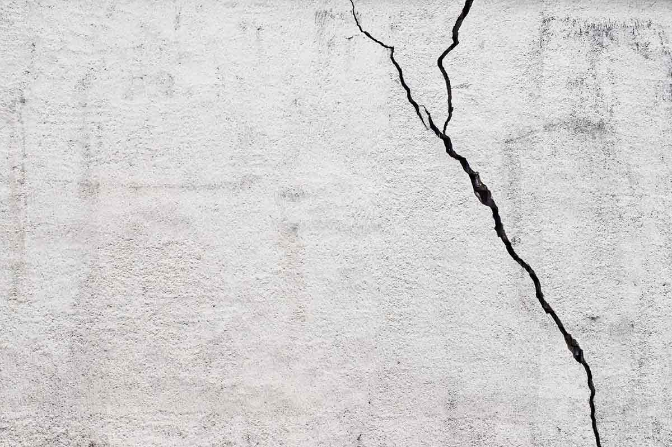
1. Tổng quan đề tài
Vết nứt là dấu hiệu ban đầu của sự xuống cấp cơ sở hạ tầng.
Việc phát hiện vết nứt thường được thực hiện thủ công.
Những công trình có vết nứt thường tiềm ẩn nguy hiểm.
Kỹ thuật kiểm tra tự động cung cấp giải pháp hiệu quả.

Slide 4
1. Tổng quan đề tài
Giới thiệu về hệ thống
Camera - Ảnh
Chia ảnh thành các ảnh nhỏ hơn có kích thước NxN
Phát hiện đối tượng với từng ảnh
Lọc nhiễu
Đưa ra kết quả

Slide 5
1. Tổng quan đề tài
Các nghiên cứu về đề tài:
Dự án | Tác giả | Dataset | Mô hình | Kết quả
Comparison of deep convolutional neural networks and edge detectors for image-based crack detection in concrete | Sattar Dorafshan1a , Robert J. Thomasb , Marc Maguire | SDNET | AlexNet | 97%
A comparison of deep convolutional neural networksfor image-based detection of concrete surface cracks | Marek Słoński | SDNET | VGG16 | 85%
Deep Learning for Detecting Building Defects Using Convolutional Neural Networks | Husein Perez, Joseph H. M. Tah and Amir Mosavi | SDNET | VGG16 ResNet50 | 97.83% 96.23%
Performance Evaluation of Deep CNN-Based Crack Detection and Localization Techniques for Concrete Structures | Luqman Ali 1 , Fady Alnajjar | CCIC | VGG16 VGG19 ResNet50 | 98.7% 96% 99.4%

Slide 6
1. Tổng quan đề tài
Mục tiêu của đề tài:
+ Tìm hiểu các thuật toán phát hiện vết nứt.
+ Nghiên cứu về mạng Nơ-ron tích chập (CNN) – mạng nơ-ron được sử dụng nhiều trong lĩnh vực thị giác máy tính.
+ Tìm hiểu mô hình ResNet, đặc biệt là ResNet-50.
+ Nâng cao khả năng thiết kế và lập trình bằng ngôn ngữ lập trình Python.
+ Rèn luyện khả năng tự nghiên cứu, tìm hiểu tài liệu.
+ Huấn luyện mô hình đạt được độ chính xác tốt (>90%).

Slide 7
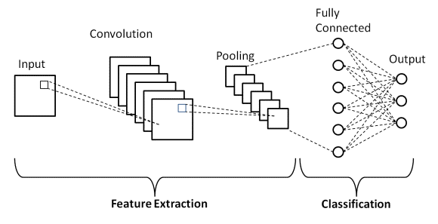
2. Cơ sở lý thuyết
A. Mạng nơ ron tích chập (CNN)
Các lớp cơ bản trong một mạng nơ-ron tích chập bao gồm:
+ Lớp tích chập (convolution)
+ Lớp kích hoạt phi tuyến (Relu)
+ Lớp lấy mẫu
+ Lớp kết nối đầy đủ (Fully Connected)

Slide 8
2. Cơ sở lý thuyết
A. Mạng nơ ron tích chập (CNN)
a. Lớp tích chập (convolution)
Tích chập là lớp đầu tiên để trích xuất các tính năng từ hình ảnh đầu vào
Số chiều của phép chập chính là số chiều mà hàm lọc có thể di chuyển được, cụ thể như sau:
+ Convolution 1D
+ Convolution 2D
+ Convolution 3D

Slide 9
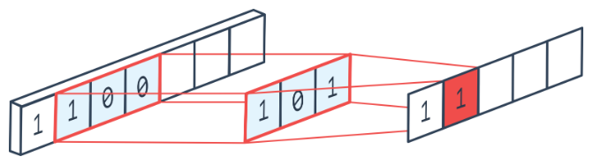
Convolution 1D: Phép chập 1 chiều cho phép hàm lọc di chuyển dọc theo chiều dài của ma trận.

Slide 10
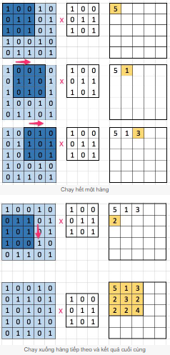
Convolution 2D: Hàm lọc trong phép chập 2 chiều này sẽ di chuyển theo 2 chiều (chiều rộng và chiều cao) của ma trận ảnh.

Slide 11
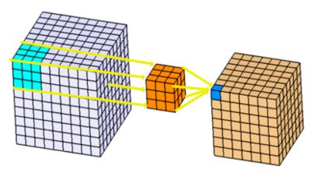
Convolution 3D: Hàm lọc trong phép chập 3 chiều này sẽ di chuyển theo 3 chiều rộng, chiều cao và chiều sâu của ma trận ảnh.

Slide 12

2. Cơ sở lý thuyết
A. Mạng nơ ron tích chập (CNN)
b. Lớp kích hoạt phi tuyến (Relu)
Hàm kích hoạt có tác dụng mô phỏng các neuron có tỷ lệ truyền xung qua axon.
Hàm ReLu đơn giản sẽ lọc các giá trị nhỏ hơn không và chỉ cho các giá trị lớn hơn không đi qua.

Slide 13
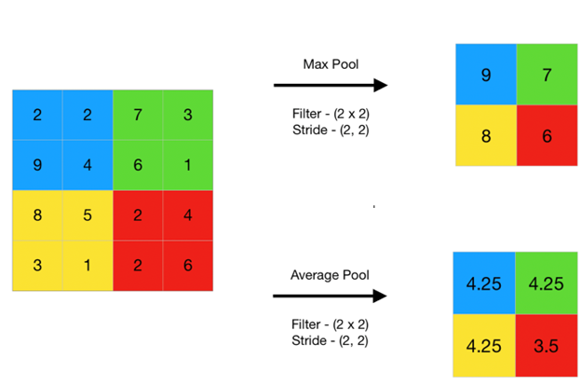
2. Cơ sở lý thuyết
A. Mạng nơ ron tích chập (CNN)
c. Lớp lấy mẫu
Lớp lẫy mẫu thường được sữ dụng ngay sau lớp tích chập để giảm bớt số lượng tham số khi hình ảnh quá lớn nhưng vẫn giữ lại những thông tin quan trọng cho quá trình tính toán sau này.
Lớp lấy mẫu có nhiều loại khác nhau: Max pooling, Average pooling, Sum pooling.

Slide 14
2. Cơ sở lý thuyết
A. Mạng nơ ron tích chập (CNN)
d. Lớp kết nối đầy đủ (Fully Connected)
Lớp kết nối đầy đủ là tầng cuối cùng của mô hình mạng nơ-ron tích chập. Tầng này có chức năng chuyển ma trận đặc trưng ở tầng trước thành vectơ chứa xác suất của các đối tượng cần được dự đoán.

Slide 15
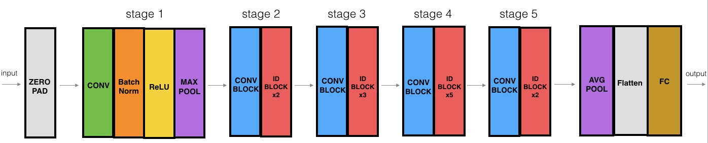
2. Cơ sở lý thuyết
A. Mô hình mạng ResNet-50
Kiến trúc của ResNet-50 bao gồm 50 layer:
Zero-padding
Stage 1: có đầu ra 1 layer
Stage 2: có đầu ra 9 layer
Stage 3: có đầu ra 12 layer
Stage 4: có đầu ra 18 layer
Stage 5: có đầu ra 9 layer
AveragePooling, Flatten, lớp kết nối đầy đủ (fully connected): có đầu ra 1 layer

Slide 16
2. Cơ sở lý thuyết
B. Phát hiện vết nứt sửa dụng thuần xử lý ảnh
Các bước thực hiện:
+ Chuyển ảnh qua xám
+ Làm mờ
+ Đảo màu
+ Sử dụng hàm lọc trung vị để lọc nhiễu salt-and-pepper
+ Lọc nhiễu

Slide 17
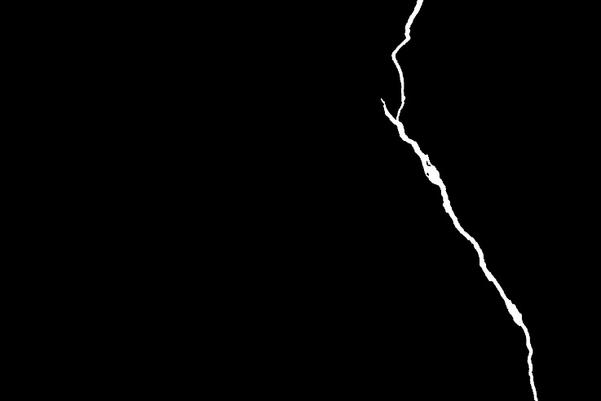
Kết quả
Ảnh gốc
Ảnh qua xử lý

Slide 18
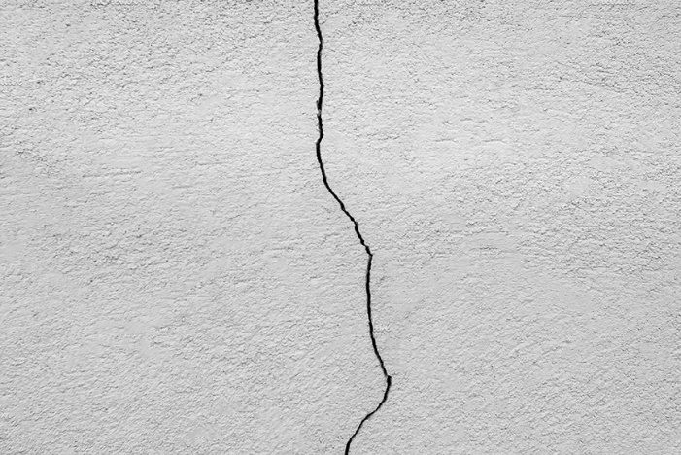
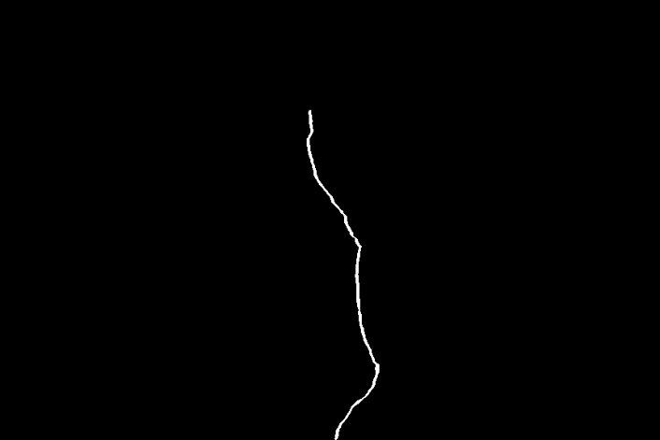
Kết quả
Ảnh gốc
Ảnh qua xử lý

Slide 19
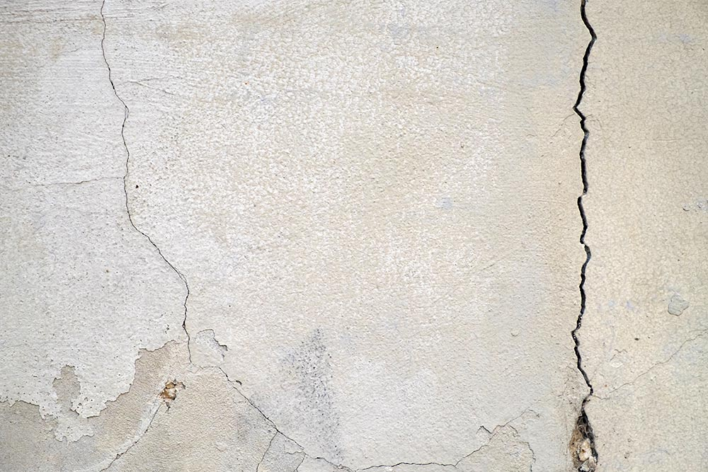

Kết quả
Ảnh gốc
Ảnh qua xử lý

Slide 20
Kết luận
Chi phí thấp nhưng kết quả thu được không cao
Vì vậy phương pháp sử dụng mạng nơ ron được cho là phương pháp tối ưu hơn

Slide 21
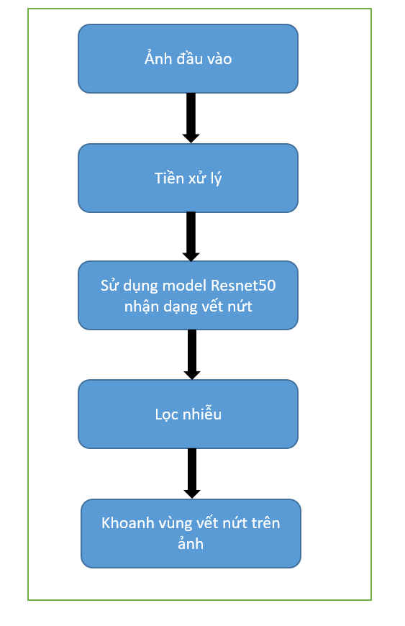
3. Thiết kế và xây dựng hệ thống
Sơ đồ hệ thống

Slide 22
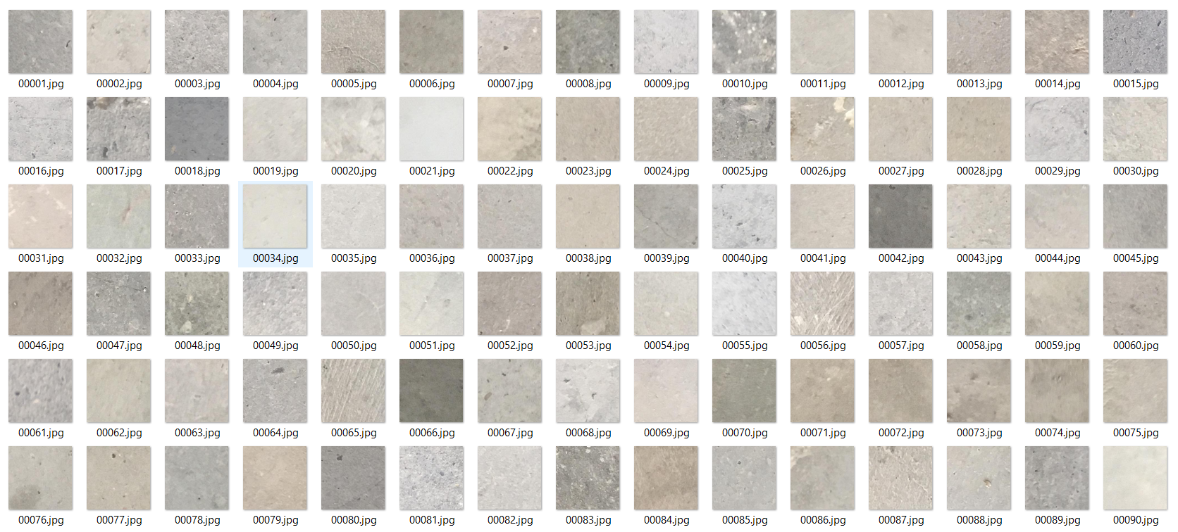
Tạo dữ liệu huấn luyện
Sử dụng bộ dữ liệu do Mendeley Data - Crack Detection, do Çağlar Fırat Özgenel đóng góp.
Bộ dữ liệu bao gồm 40.000 ảnh trong đó 20.000 ảnh mặt tường không có vết nứt và 20.000 ảnh mặt tường có vết nứt.
Ảnh bề mặt tường không có vết nứt

Slide 23
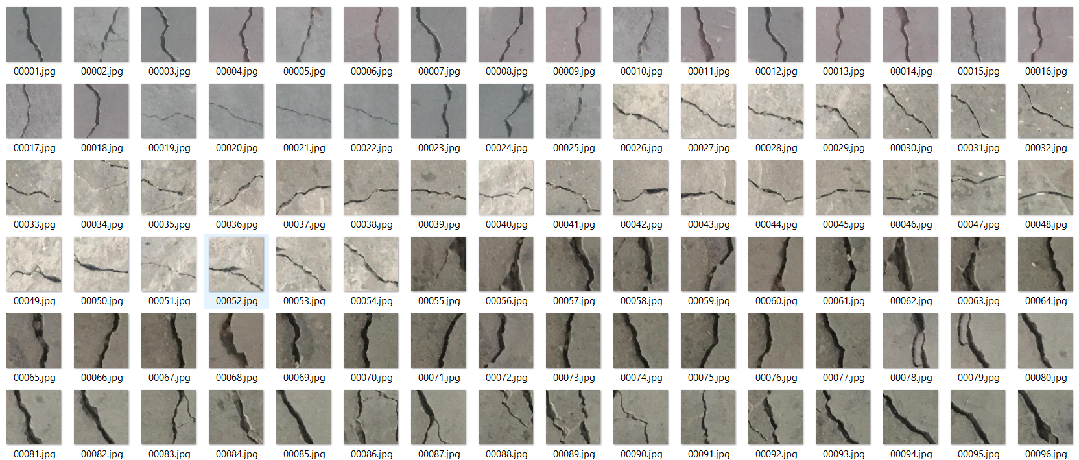
Ảnh bề mặt tường có vết nứt

Slide 24
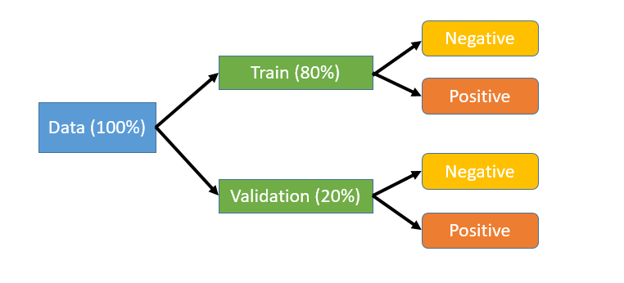
Phân chia dữ liệu

Slide 25
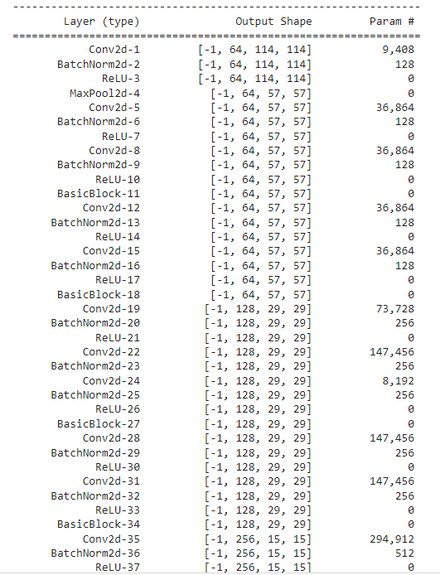
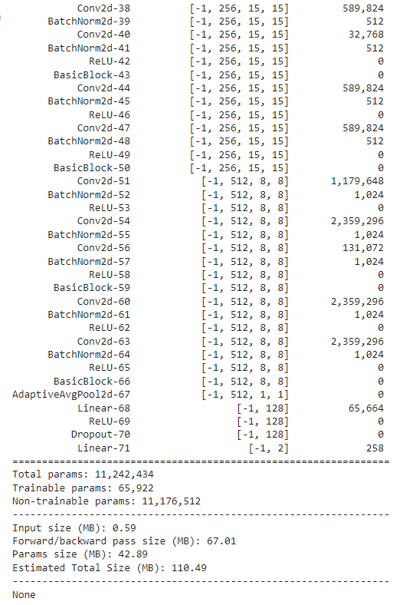
Xây dựng và chọn lựa mô hình học máy
- Sử dụng mô hình ResNet-50

Slide 26

Quá trình huấn luyện
Việc huấn luyện yêu cầu máy phải sử dụng bộ xử lí GPU để hoạt động vì thế tôi đã quyết định sử dụng Google Colab để thực hiện huấn luyện cho mô hình
Quá trình huấn luyện mô hình mạng ResNet-50 được thực hiện qua các bước:
- Bước 1: Kết nối GoogleColab với Drive
- Bước 2: Tải dữ liệu chuẩn bị huấn luyện và đánh giá lên Drive
- Bước 3: Cài các thư viện cần thiết
- Bước 4: Đọc dữ liệu huấn luyện và đánh giá từ Google Drive
- Bước 5: Tăng cường và chuyển đổi dữ liệu
- Bước 6: Tải file Pretrained model
- Bước 7: Thực hiện huấn luyện
- Bước 8: Kết thúc quá trình huấn luyện và tải file weights về máy tính

Slide 27
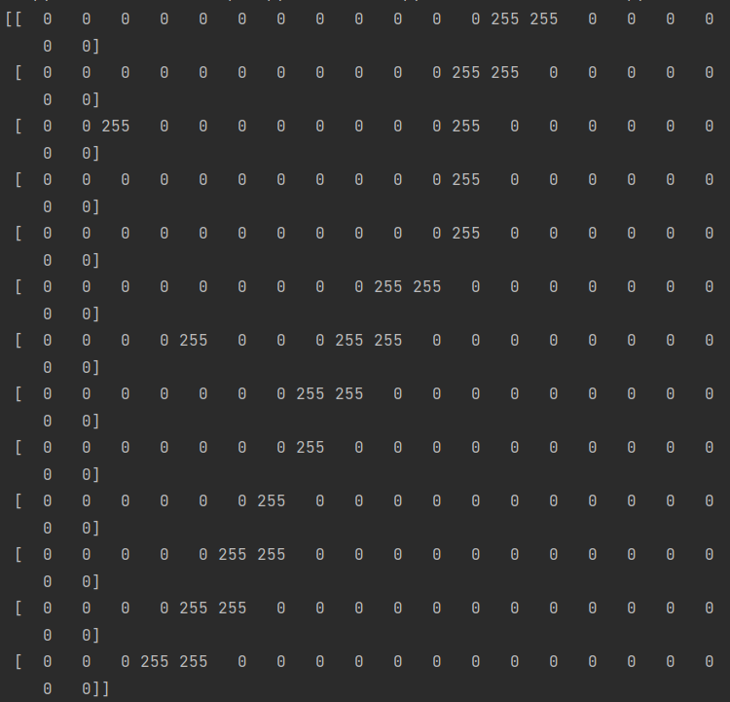
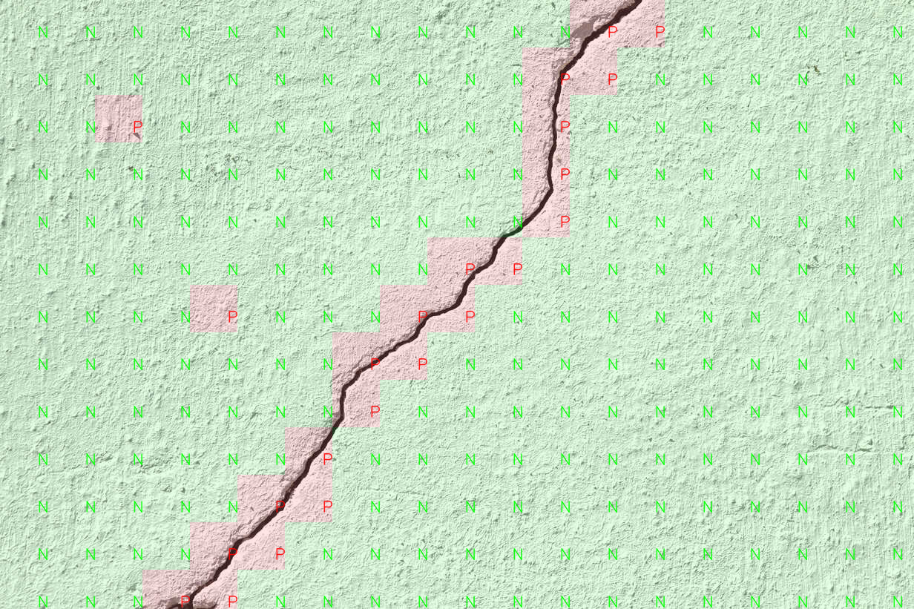
Lọc nhiễu
- Sử dụng thuật toán Connected – Component
- Cách bước thực hiện:
+ Sau khi có kết quả từ quá trình đánh giá ảnh với model đã huấn luyện ta tạo ma trận 0 bằng với số ô ta xét trên hình. Gán các ô mà mô hình đánh giá là có vết nứt bằng 255.

Slide 28
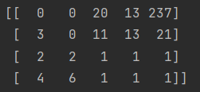
Lọc nhiễu
+ Sử dụng connectedComponentsWithStats kết quả trả về của Statistics bao gồm: Vị trí bắt đầu, vị trí kết thúc và diện tích của các vùng riêng biệt
+ Chọn ngưỡng diện tích thích hợp để loại bỏ vùng nhiễu
+ Dựa trên ma trận thu được sau khi loại bỏ vùng nhiễu vẽ lại ảnh vết nứt

Slide 29
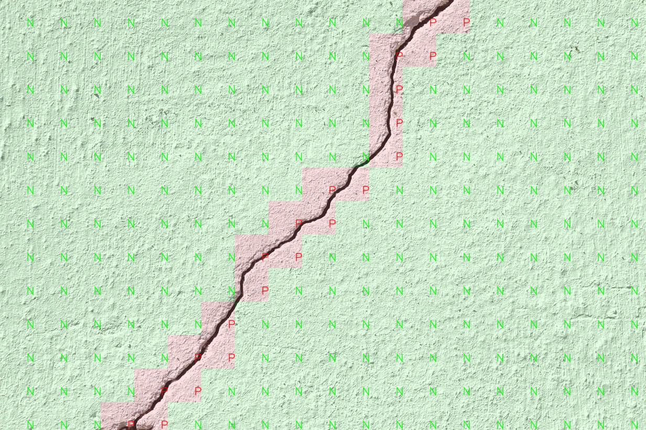
Kết quả thu được sau khi loại bỏ nhiễu

Slide 30
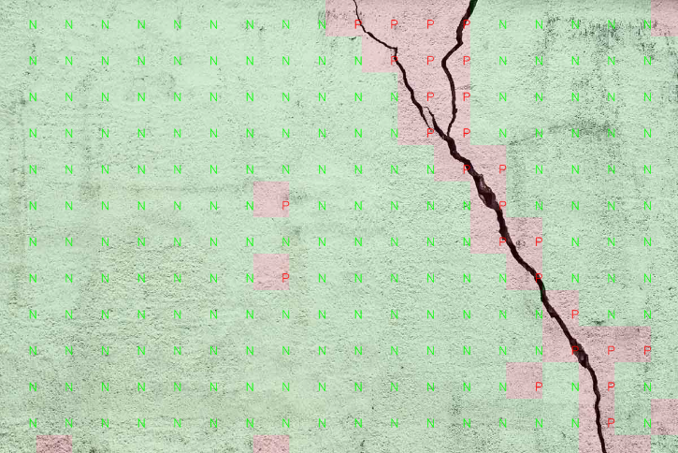
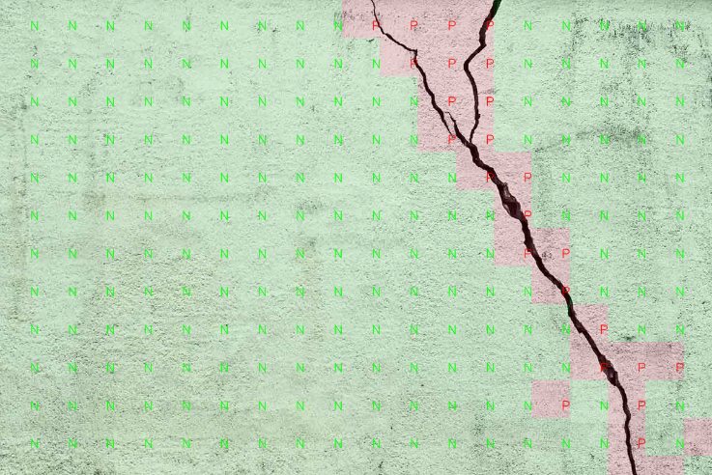
Chưa qua khử nhiễu
Đã qua khử nhiễu

Slide 31
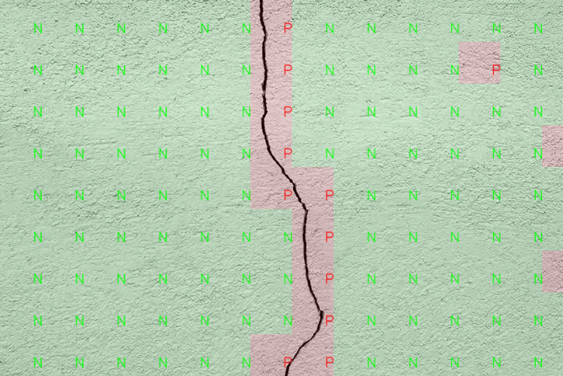
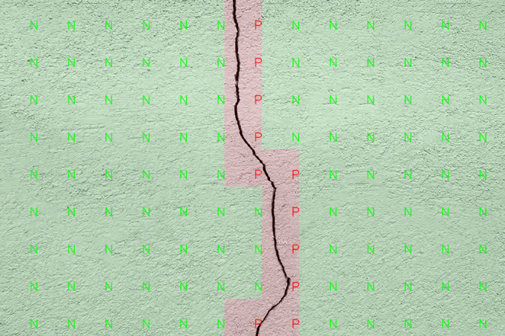
Chưa qua khử nhiễu
Đã qua khử nhiễu

Slide 32
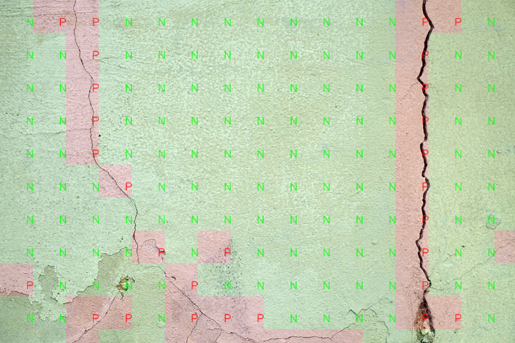
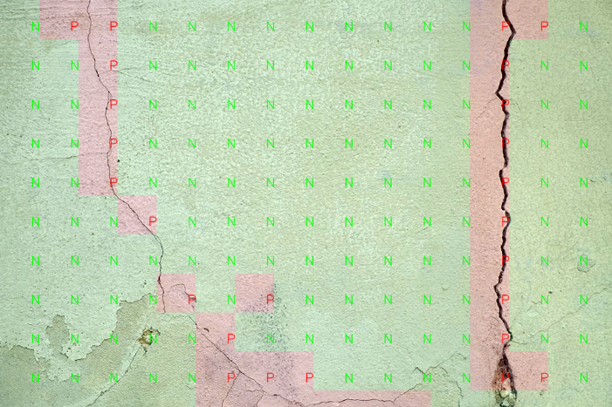
Chưa qua khử nhiễu
Đã qua khử nhiễu

Slide 33
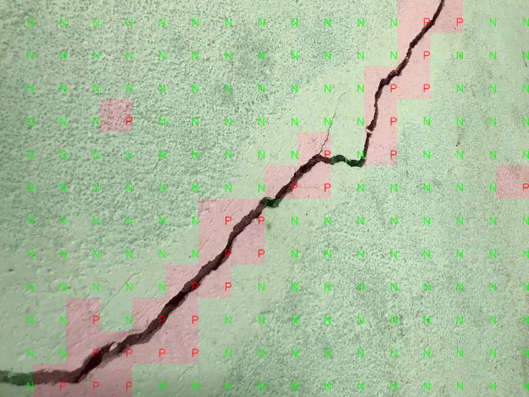
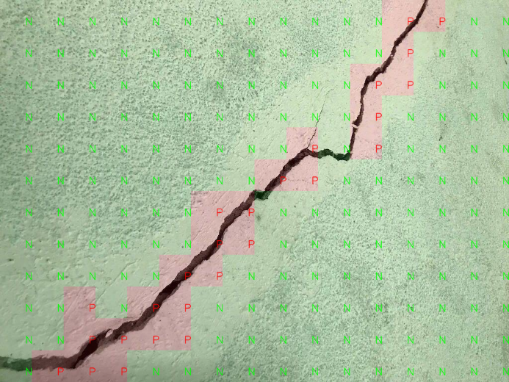
Chưa qua khử nhiễu
Đã qua khử nhiễu

Slide 34
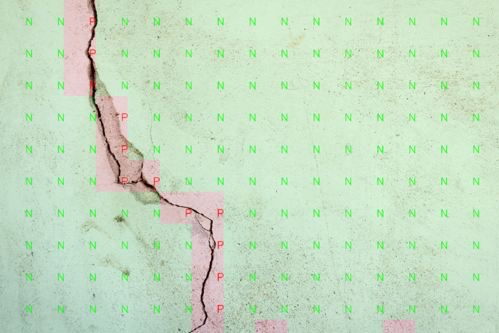
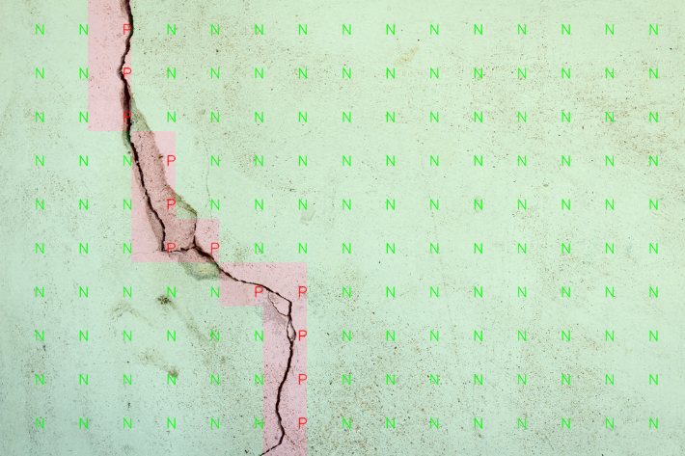
Chưa qua khử nhiễu
Đã qua khử nhiễu

Slide 35
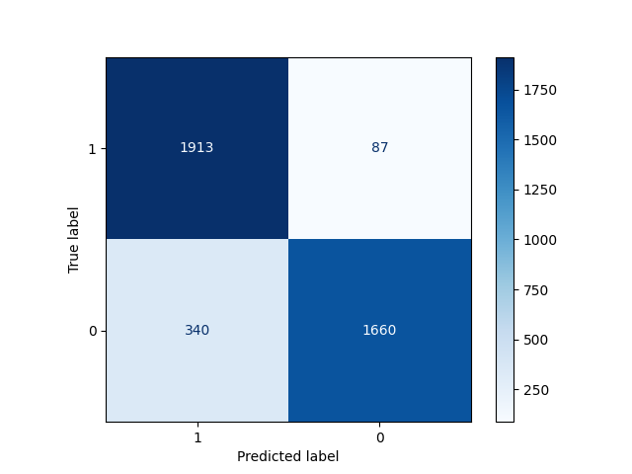
Ma trận nhầm lẫn
Độ nhận dạng trung bình: 89.3%

Slide 36
DEMO

